Slide 1
Integridad referencial

Slide 2
Métodos para preservar la integridad
Cuando se ejecutan operaciones DML sobre una tabla, comúnmente se verifica el cumplimiento de validaciones y reglas del negocio que mantienen la integridad de los datos
Las restricciones de integridad (constraints) preservan las reglas del negocio, se pueden definir en la creación de una tabla o después, mejoran el performance de la BD (respecto a los otros métodos), son fáciles de declarar y de modificar, están documentadas en el diccionario de datos y son flexibles (se pueden habilitar y deshabilitar)
Los otros métodos de preservación de la integridad son los disparadores y las validaciones de aplicación

Slide 3
Tipos de constraints
NOT NULL
UNIQUE (sí acepta valores nulos y genera un índice)
PRIMARY KEY
FOREIGN KEY
CHECK

Slide 4
Estados de los constraints (…)
Disabled novalidate. El servidor no toma en cuenta al constraint
Enabled novalidate. El servidor valida que la nueva información cumpla con el constraint, pero no verifica esto con la ya existente
Enabled validate. Es el modo normal de operar de los constraints, se valida tanto la información existente como la nueva
Disabled validate. Permite especificar un constraint UNIQUE sin un índice asociado. Dado que una tabla con un constraint en este estado no se puede actualizar, su utilidad se enfoca, por ejemplo, a data warehouses

Slide 5
(…) Estados de los constraints
Se puede pasar un constraint del estado disabled novalidate al enabled validate, pero la tabla se bloquea para hacer la validación de la información existente; dicho bloqueo se evita si se utiliza el estado enabled novalidate como paso intermedio
Un constraint enabled es por defecto también validate, mientras que un disabled por default es novalidate
Cuando un constraint UNIQUE o PRIMARY KEY pasa a enabled y no hay índice asociado, éste se crea. Similarmente, si uno de estos constraints pasa de enabled a disbled, el índice se elimina

Slide 6
Deferred e immediate constraints (…)
Se puede definir en qué punto de una transacción se debe validar el cumplimiento de un constraint
Los constraints immediate (también llamados nodeferrable) se validan al final de cada sentencia DML. El servidor da rollback a la sentencia si se viola el constraint
Los constraints deferred se validan al hacer COMMIT. Si se viola el constraint, el servidor da ROLLBACK a toda la transacción. Estos constraints son útiles cuando se necesita ingresar de forma simultánea tanto al padre como al hijo en una relación de llave foránea

Slide 7
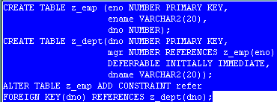
(…) Deferred e immediate constraints
Los constraints deferred se pueden definir como initially immediate initally deferred
En el siguiente ejemplo, tanto una inserción en z_emp como una en z_dept será imposible por la violación de llave foránea

Slide 8
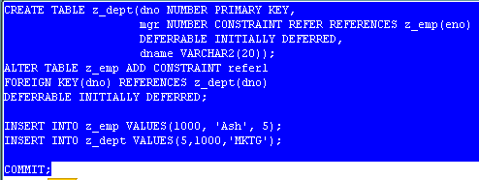
(…) Deferred e immediate constraints
La solución al problema se presenta en la siguiente imagen

Slide 9
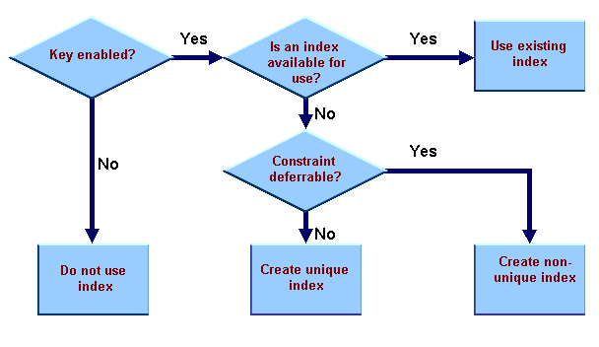
Implementación de
PRIMARY KEY y UNIQUE

Slide 10
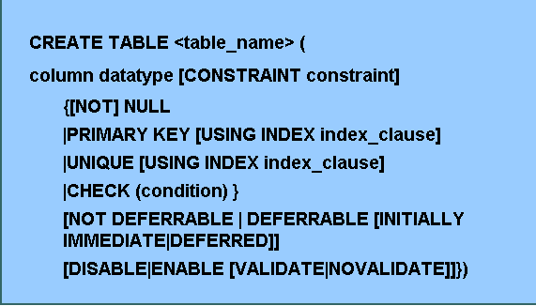
Definición de constraints con CREATE TABLE

Slide 11
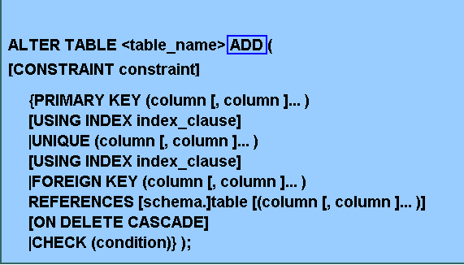
Definición de constraints con ALTER TABLE

Slide 12
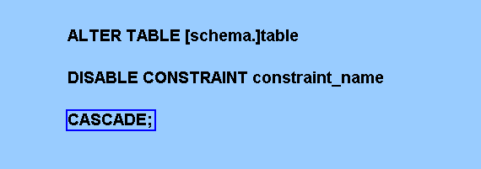
Deshabilitar constraints
A continuación se muestra la sintaxis para deshabilitar un constraint
La cláusula CASCADE es opcional, indica que todas las llaves foráneas que refieren al constraint quedan deshabilitadas; se utiliza habitualmente para PRIMARY KEY y UNIQUE

Slide 13
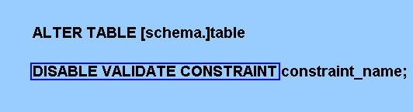
Deshabilitar constraints validate

Slide 14
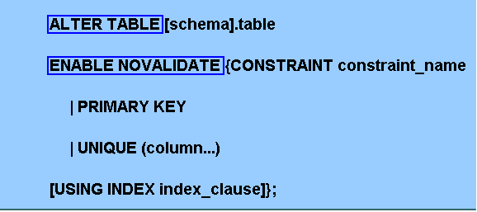
Habilitar constraints novalidate
USING INDEX se utiliza sólo para PRIMARY KEY o UNIQUE

Slide 15
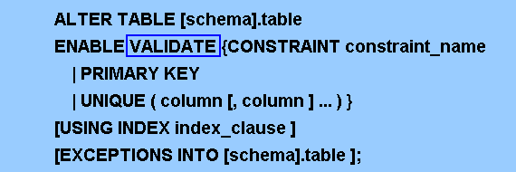
Habilitar constraints validate
El servidor bloquea la tabla para realizar la validación de los datos
Al habilitar un constraint PRIMARY KEY o UNIQUE, se crea un índice (si es que no existe aún); dicho índice es del tipo único si el constraint es nondeferrable y no único para deferrable
Si se incluye EXCEPTIONS INTO, las filas que no cumplen la validación se guardan en la tabla indicada

Slide 16
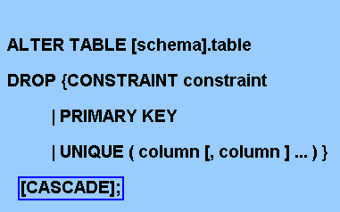
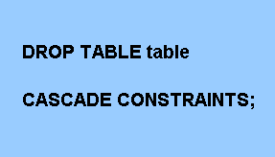
Eliminar constraints
En la sintaxis para eliminar un constraint, la opción CASCADE se utiliza para borrar cualquier vínculo referenciado por FOREIGN KEY
Antes de borrar una tabla, se deben eliminar las referencias hacia ella

Slide 17

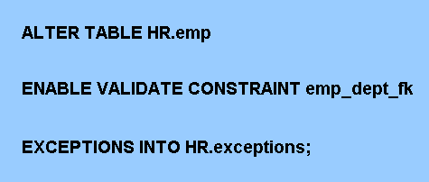
Tabla
EXCEPTIONS (…)
Sirve para identificar filas que violan un constraint
Se crea con el script %oracle_home%\rdbms\admin\utlexcpt.sql
Cuando se ejecuta ALTER TABLE, se incluye la opción EXCEPTIONS INTO

Slide 18
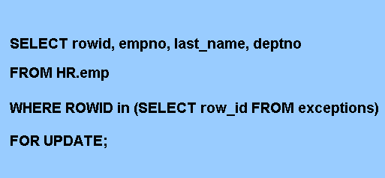
(…) Tabla
EXCEPTIONS
Una vez que se consulta la tabla, se pueden rectificar los errores encontrados y ejecutar nuevamente el comando ALTER TABLE

Slide 19
Guías para definir constraints
Colocar los índices en espacios de tablas diferentes a los que albergan las tablas
Deshabilitar los constraints cuando se esté insertando una gran cantidad de datos
Si una tabla se auto-referencia en un constraint de llave foránea, éste debe habilitarse después de que los primeros datos se han insertado en la tabla; es deseable que estos constraints sean deferrable

Slide 20
Fuentes
Tutorial del curso Oracle 9i Admin Manage Data Storage

